Slide 1
Waveforms
N. Blaskovic
N. Blaskovic

Slide 2
Contents
For data on 260214, 060314 & 130314 over a range of RF variable attenuations:
  Waveforms
  Jitter on waveforms
Note that no triggers have been removed, so occasional empty triggers may make jitters quoted slightly too large
N. Blaskovic

Slide 3
Waveforms on 260214
Data taken on 260214
Waist on IPC in y
1-port BPM operation
IPB(Y) & IPC(Y) RF attenuator: 70-30 dB
IPB(X) & IPC(X) RF attenuator unknown
N. Blaskovic

Slide 4
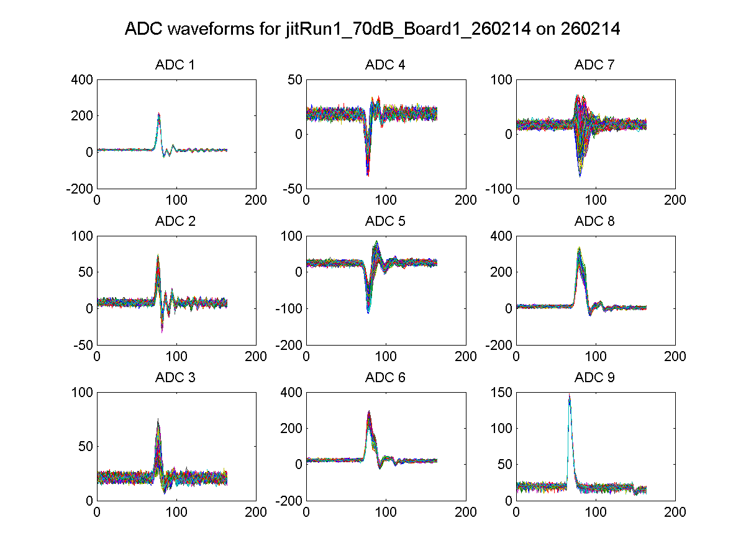
70 dB
IPB(Y) I
IPC(Y) Q
IPC(X) I
IPB(Y) Q
IPB(X) I
IPC(X) Q
IPC(Y) I
IPB(X) Q
Ref(Y)
N. Blaskovic

Slide 5
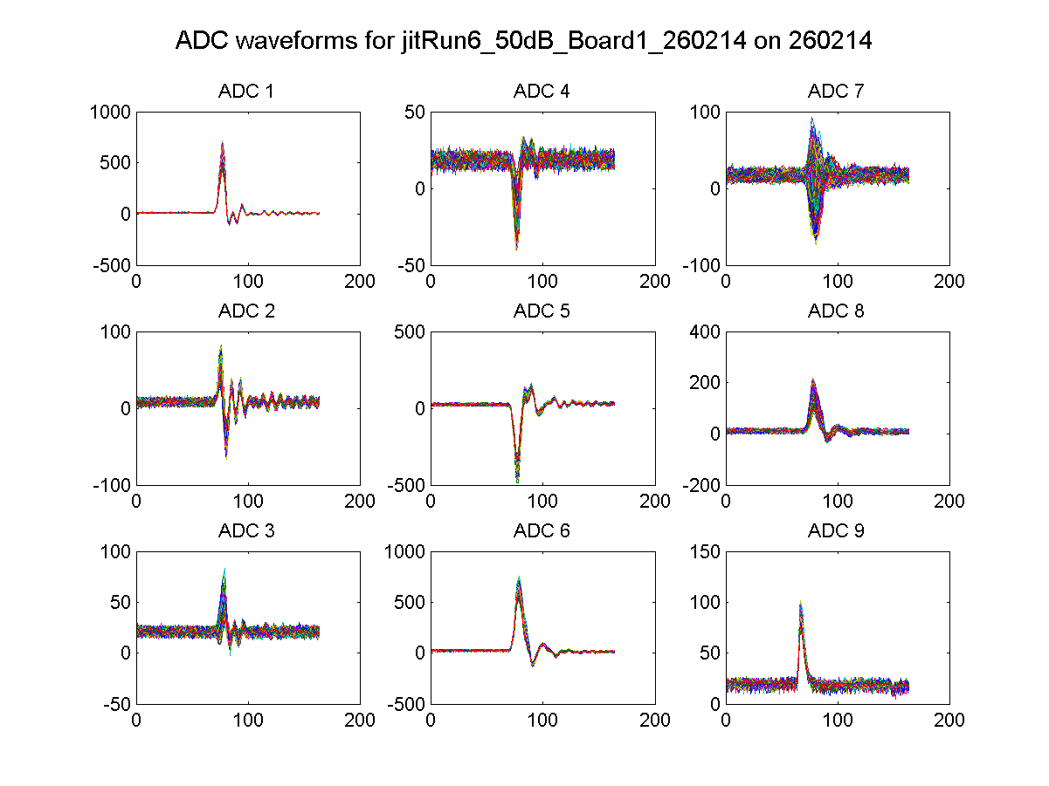
50 dB
IPB(Y) I
IPC(Y) Q
IPC(X) I
IPB(Y) Q
IPB(X) I
IPC(X) Q
IPC(Y) I
IPB(X) Q
Ref(Y)
N. Blaskovic

Slide 6
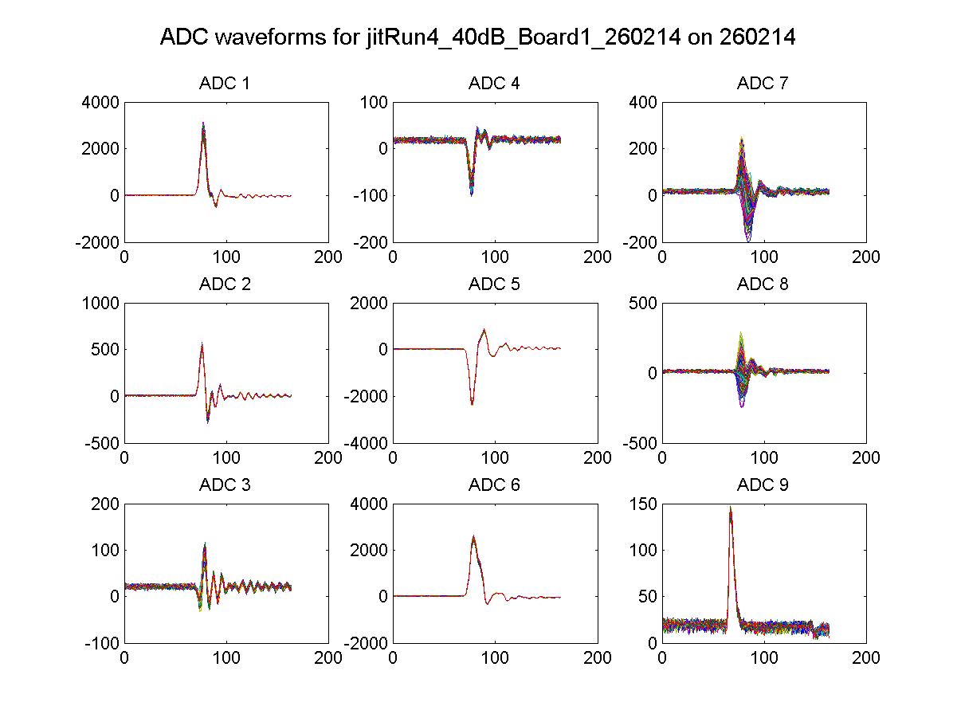
40 dB
IPB(Y) I
IPC(Y) Q
IPC(X) I
IPB(Y) Q
IPB(X) I
IPC(X) Q
IPC(Y) I
IPB(X) Q
Ref(Y)
N. Blaskovic

Slide 7
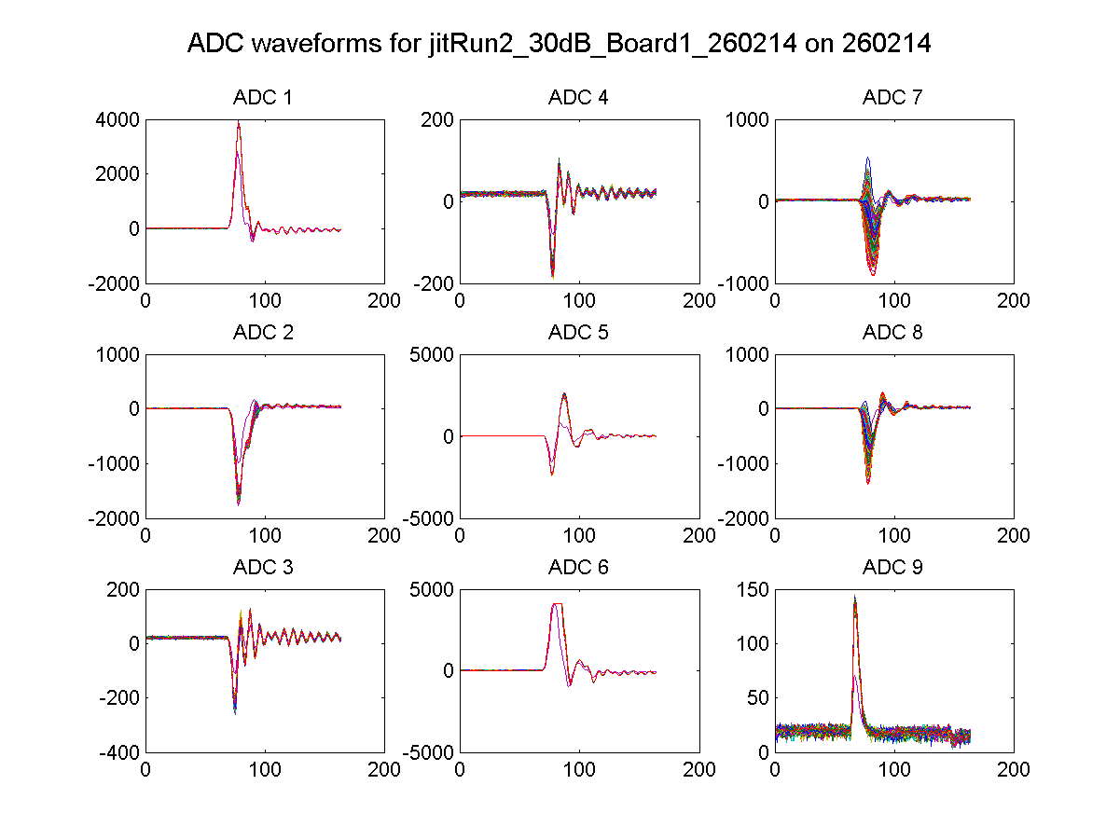
30 dB
IPB(Y) I
IPC(Y) Q
IPC(X) I
IPB(Y) Q
IPB(X) I
IPC(X) Q
IPC(Y) I
IPB(X) Q
Ref(Y)
N. Blaskovic

Slide 8
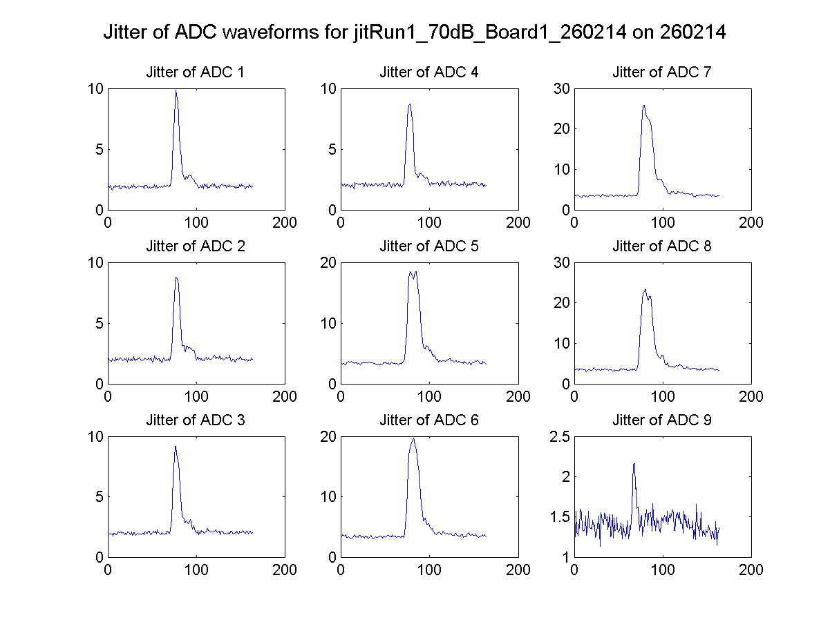
70 dB
IPB(Y) I
IPC(Y) Q
IPC(X) I
IPB(Y) Q
IPB(X) I
IPC(X) Q
IPC(Y) I
IPB(X) Q
Ref(Y)
N. Blaskovic

Slide 9
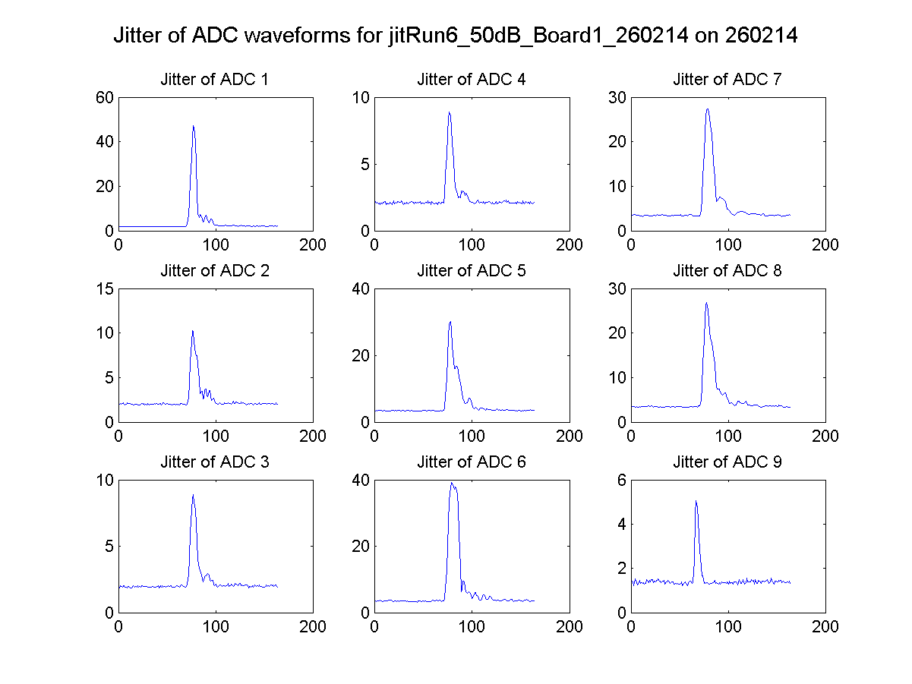
50 dB
IPB(Y) I
IPC(Y) Q
IPC(X) I
IPB(Y) Q
IPB(X) I
IPC(X) Q
IPC(Y) I
IPB(X) Q
Ref(Y)
N. Blaskovic

Slide 10
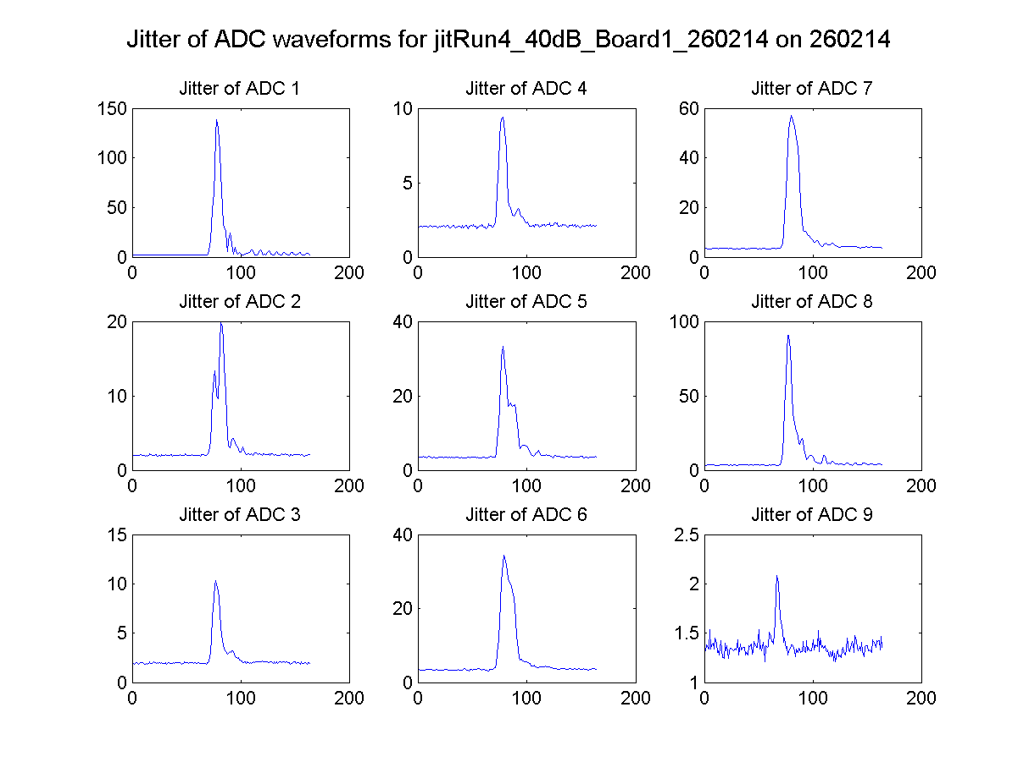
40 dB
IPB(Y) I
IPC(Y) Q
IPC(X) I
IPB(Y) Q
IPB(X) I
IPC(X) Q
IPC(Y) I
IPB(X) Q
Ref(Y)
N. Blaskovic

Slide 11
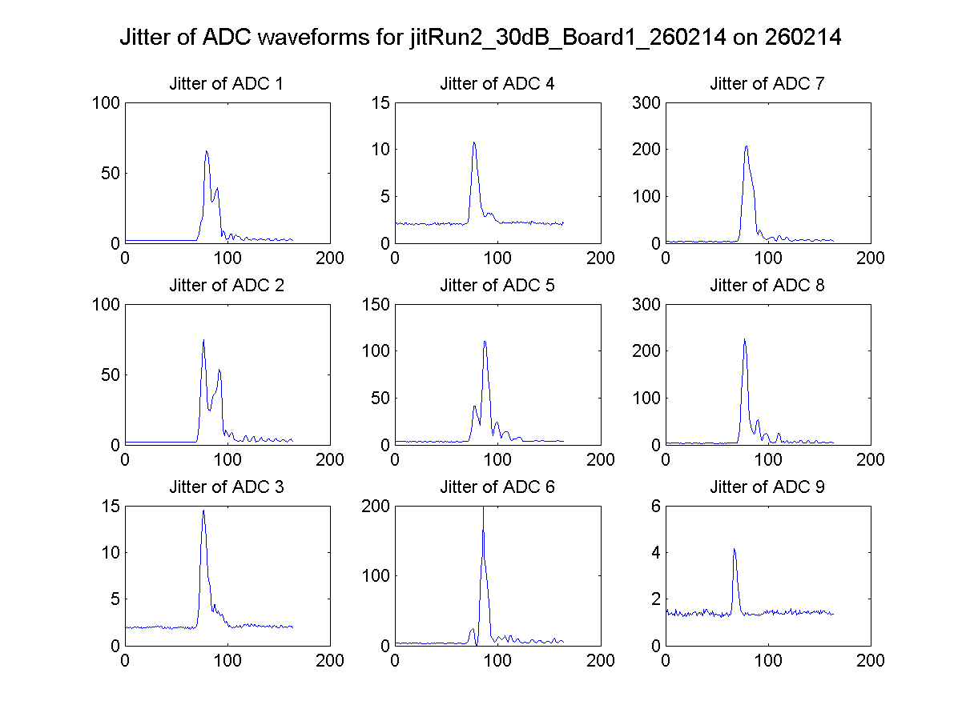
30 dB
IPB(Y) I
IPC(Y) Q
IPC(X) I
IPB(Y) Q
IPB(X) I
IPC(X) Q
IPC(Y) I
IPB(X) Q
Ref(Y)
N. Blaskovic

Slide 12
Waveforms on 060314
Data taken on 060314
Waist on IPC in y
2-port BPM operation via 180º hybrid
IPB(Y) & IPC(Y) RF attenuator: 0-50 dB
IPB(X) & IPC(X) RF attenuator unknown
N. Blaskovic

Slide 13
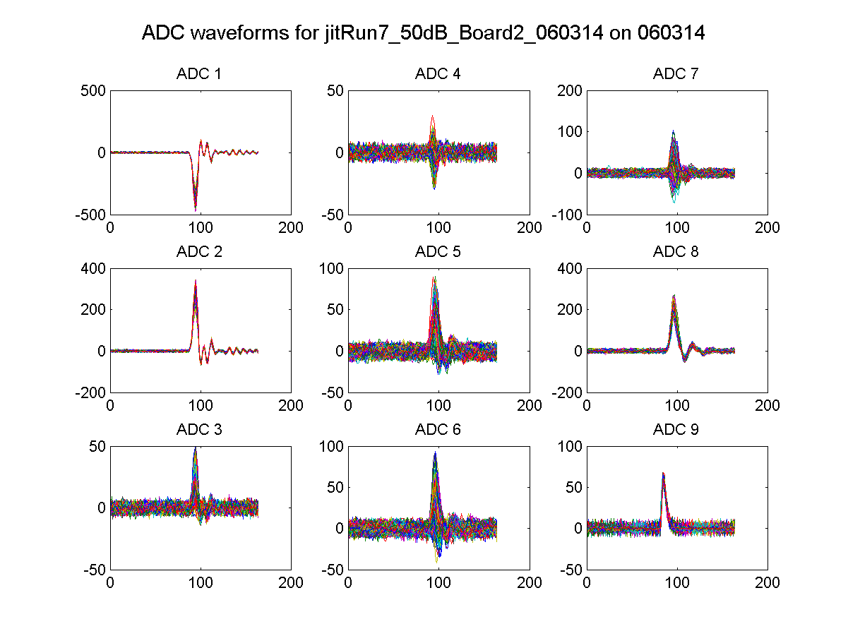
50 dB
IPB(Y) I
IPC(Y) Q
IPC(X) I
IPB(Y) Q
IPB(X) I
IPC(X) Q
IPC(Y) I
IPB(X) Q
Ref(Y)
N. Blaskovic

Slide 14
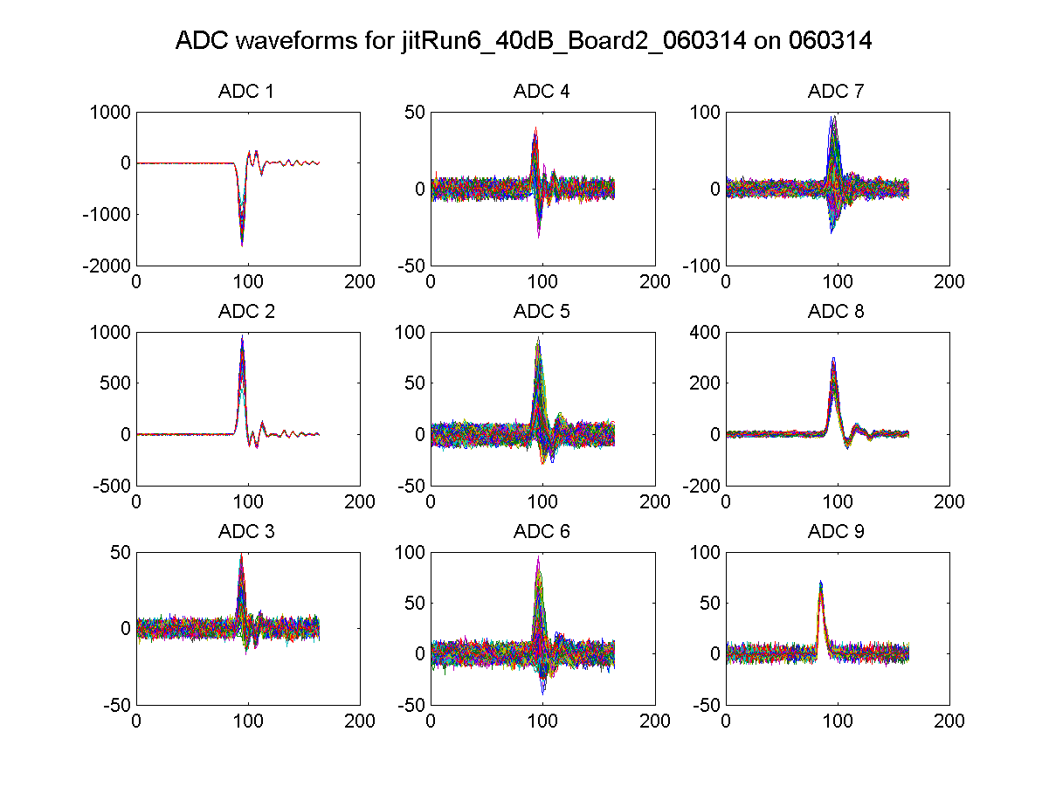
40 dB
IPB(Y) I
IPC(Y) Q
IPC(X) I
IPB(Y) Q
IPB(X) I
IPC(X) Q
IPC(Y) I
IPB(X) Q
Ref(Y)
N. Blaskovic

Slide 15
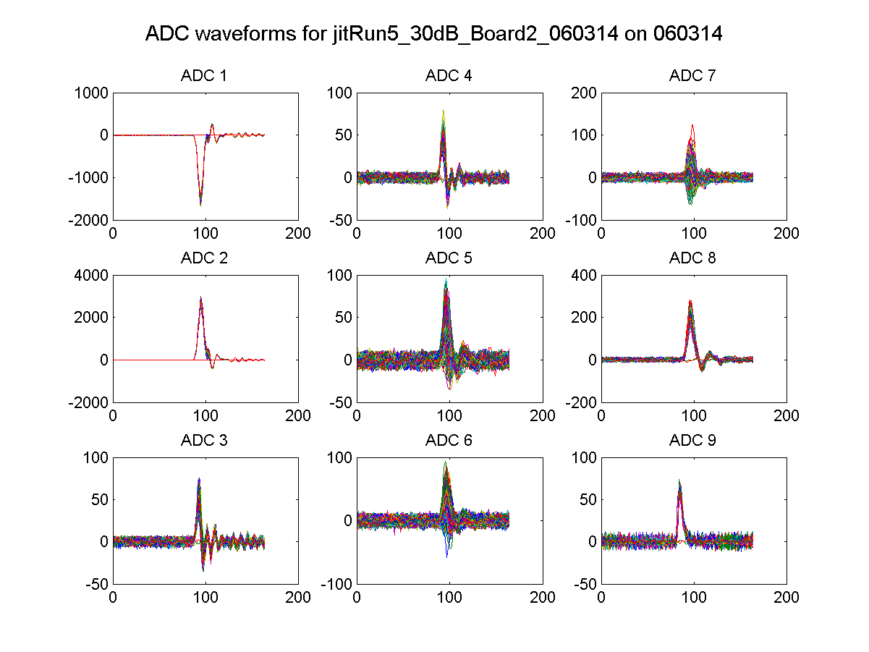
30 dB
IPB(Y) I
IPC(Y) Q
IPC(X) I
IPB(Y) Q
IPB(X) I
IPC(X) Q
IPC(Y) I
IPB(X) Q
Ref(Y)
N. Blaskovic

Slide 16
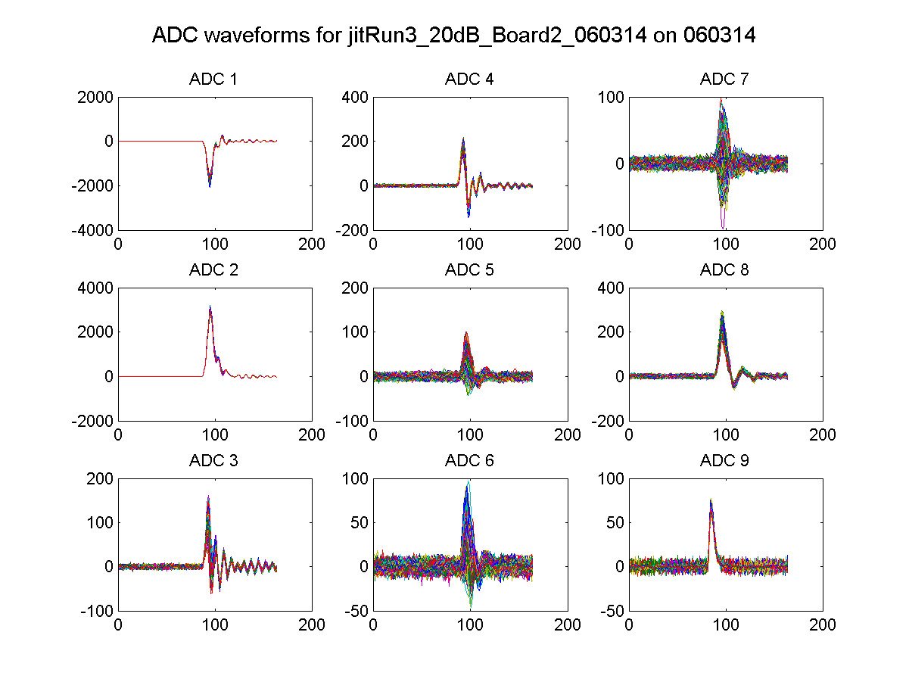
20 dB
IPB(Y) I
IPC(Y) Q
IPC(X) I
IPB(Y) Q
IPB(X) I
IPC(X) Q
IPC(Y) I
IPB(X) Q
Ref(Y)
N. Blaskovic

Slide 17
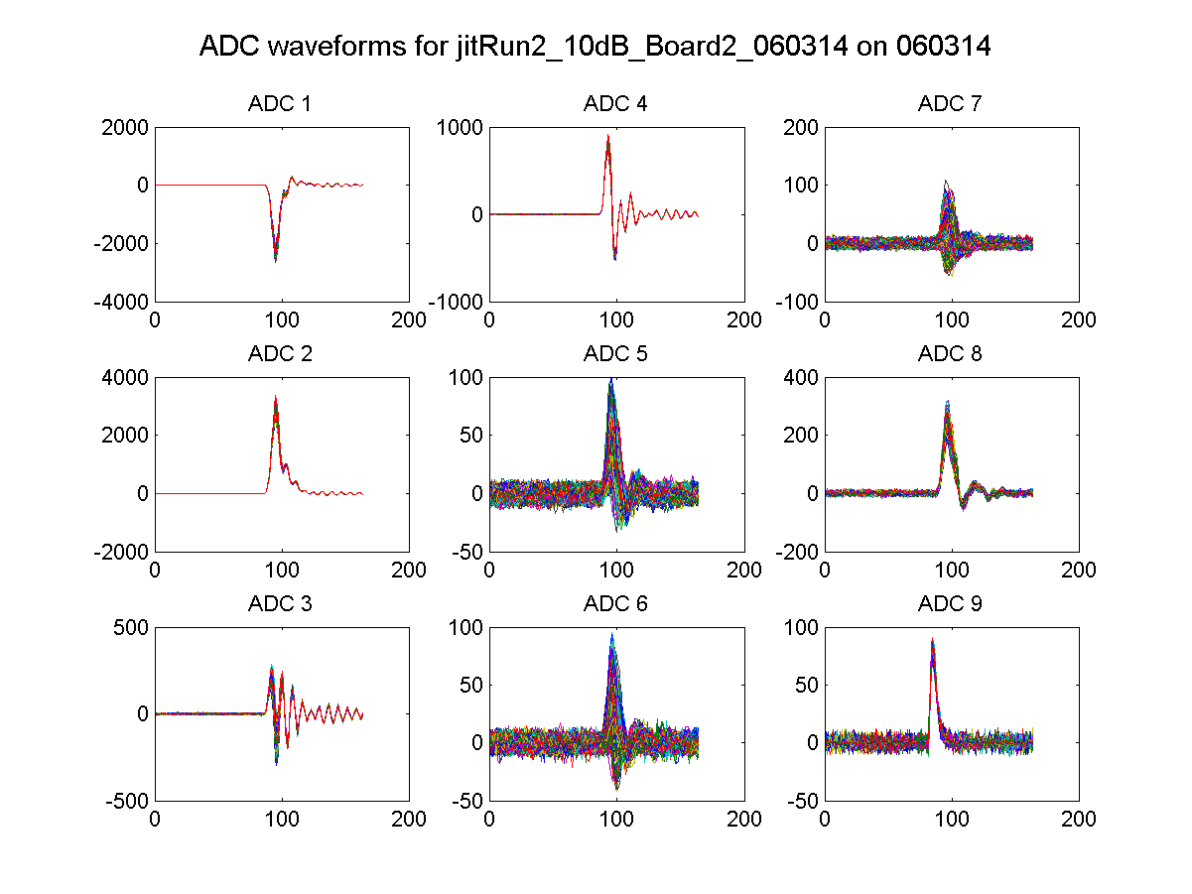
10 dB
IPB(Y) I
IPC(Y) Q
IPC(X) I
IPB(Y) Q
IPB(X) I
IPC(X) Q
IPC(Y) I
IPB(X) Q
Ref(Y)
N. Blaskovic

Slide 18
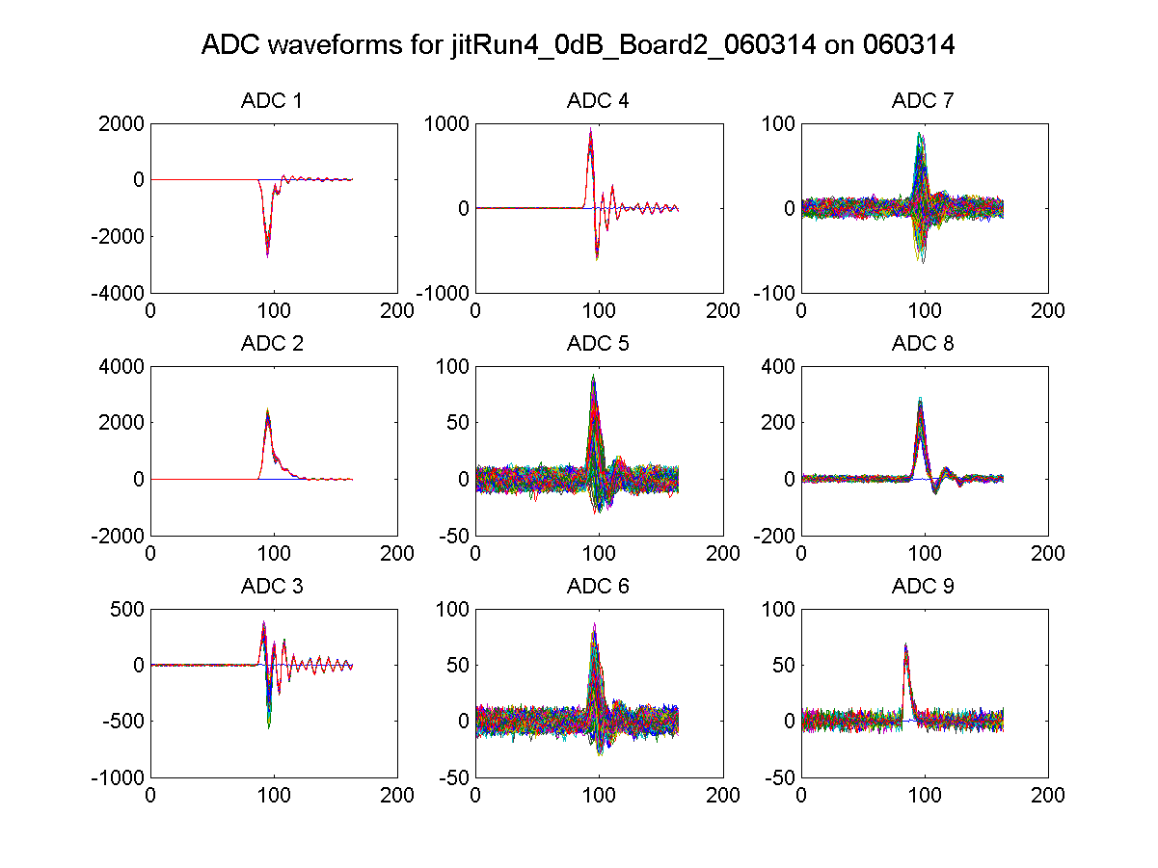
0 dB
IPB(Y) I
IPC(Y) Q
IPC(X) I
IPB(Y) Q
IPB(X) I
IPC(X) Q
IPC(Y) I
IPB(X) Q
Ref(Y)
N. Blaskovic

Slide 19
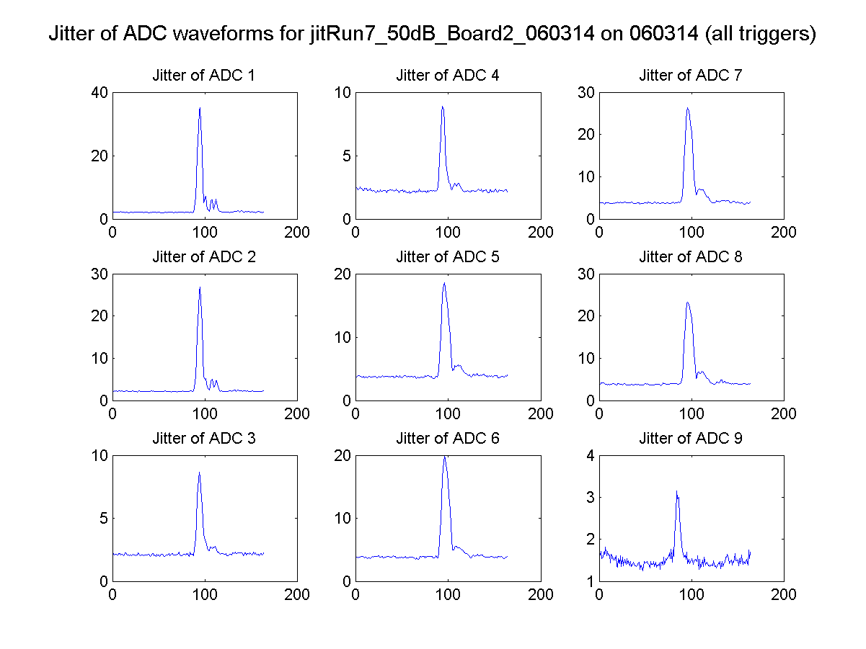
50 dB
IPB(Y) I
IPC(Y) Q
IPC(X) I
IPB(Y) Q
IPB(X) I
IPC(X) Q
IPC(Y) I
IPB(X) Q
Ref(Y)
N. Blaskovic

Slide 20
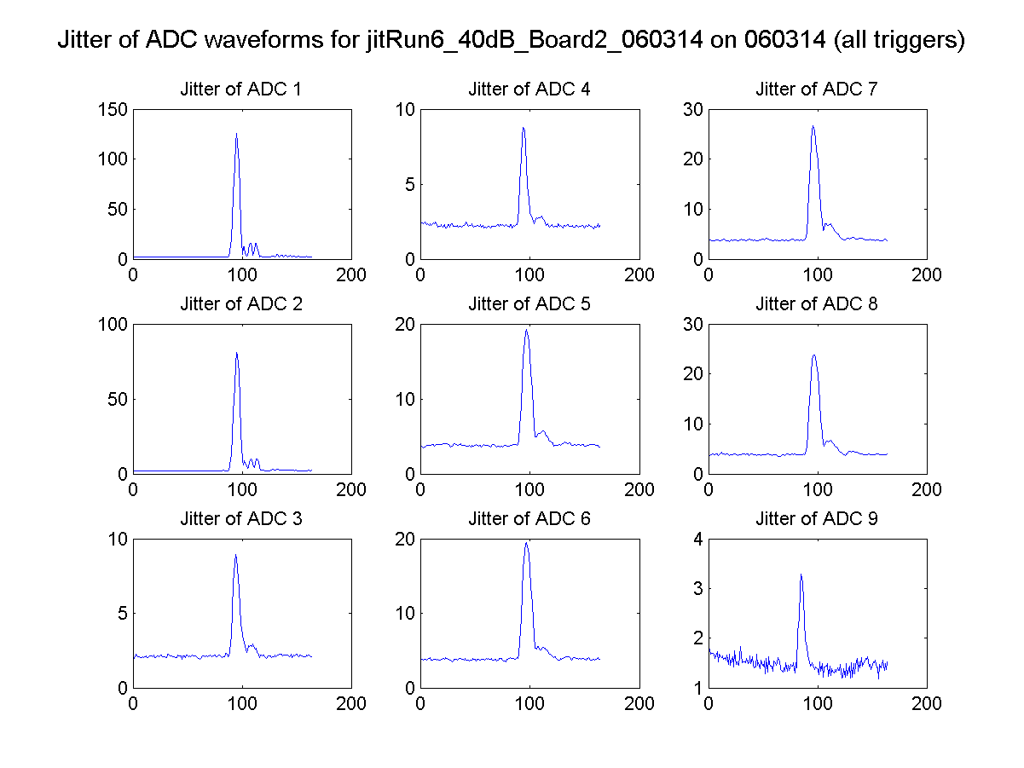
40 dB
IPB(Y) I
IPC(Y) Q
IPC(X) I
IPB(Y) Q
IPB(X) I
IPC(X) Q
IPC(Y) I
IPB(X) Q
Ref(Y)
N. Blaskovic

Slide 21
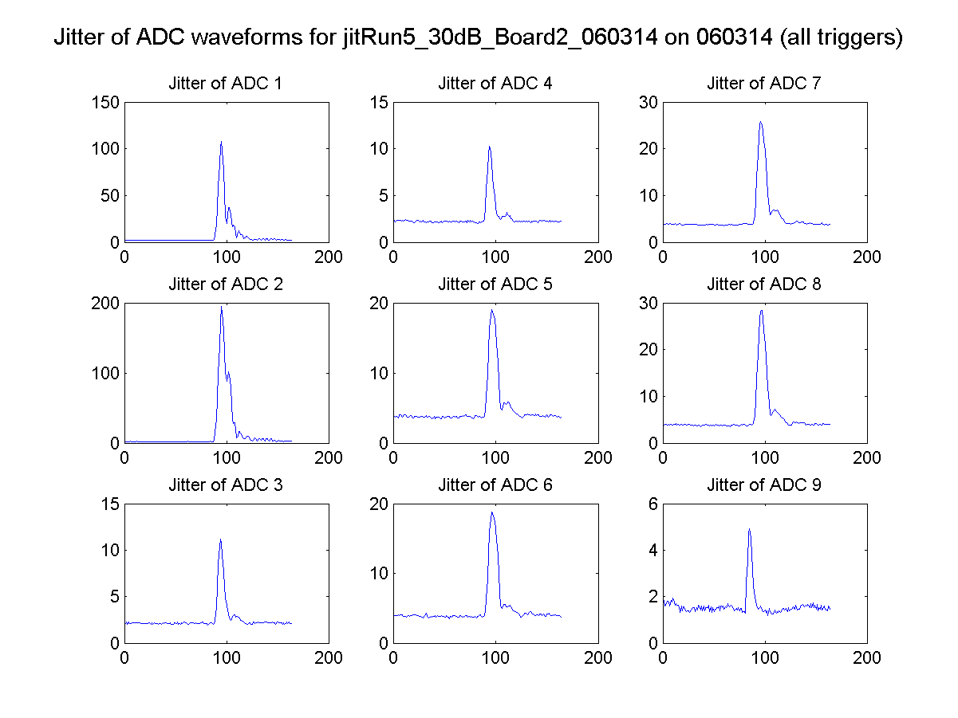
30 dB
IPB(Y) I
IPC(Y) Q
IPC(X) I
IPB(Y) Q
IPB(X) I
IPC(X) Q
IPC(Y) I
IPB(X) Q
Ref(Y)
N. Blaskovic

Slide 22
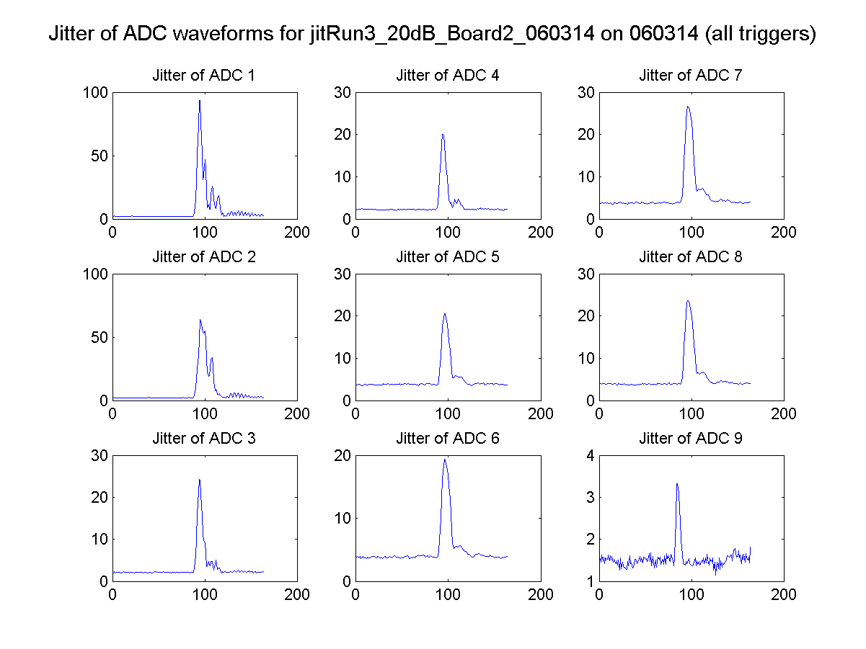
20 dB
IPB(Y) I
IPC(Y) Q
IPC(X) I
IPB(Y) Q
IPB(X) I
IPC(X) Q
IPC(Y) I
IPB(X) Q
Ref(Y)
N. Blaskovic

Slide 23
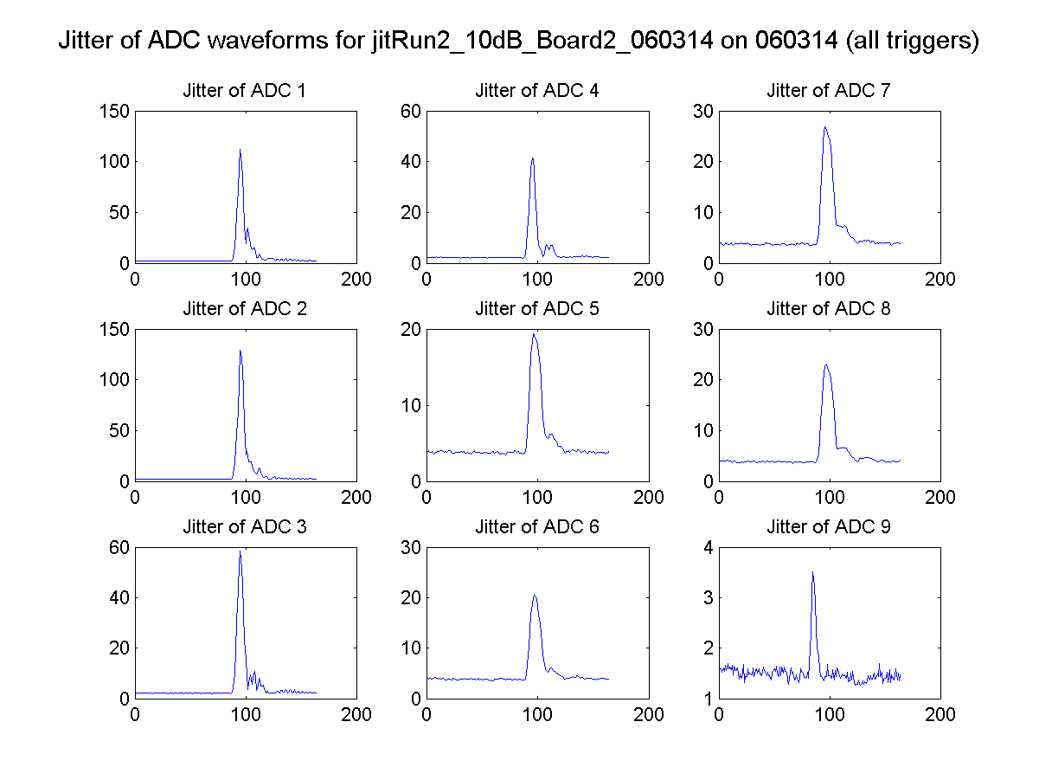
10 dB
IPB(Y) I
IPC(Y) Q
IPC(X) I
IPB(Y) Q
IPB(X) I
IPC(X) Q
IPC(Y) I
IPB(X) Q
Ref(Y)
N. Blaskovic

Slide 24
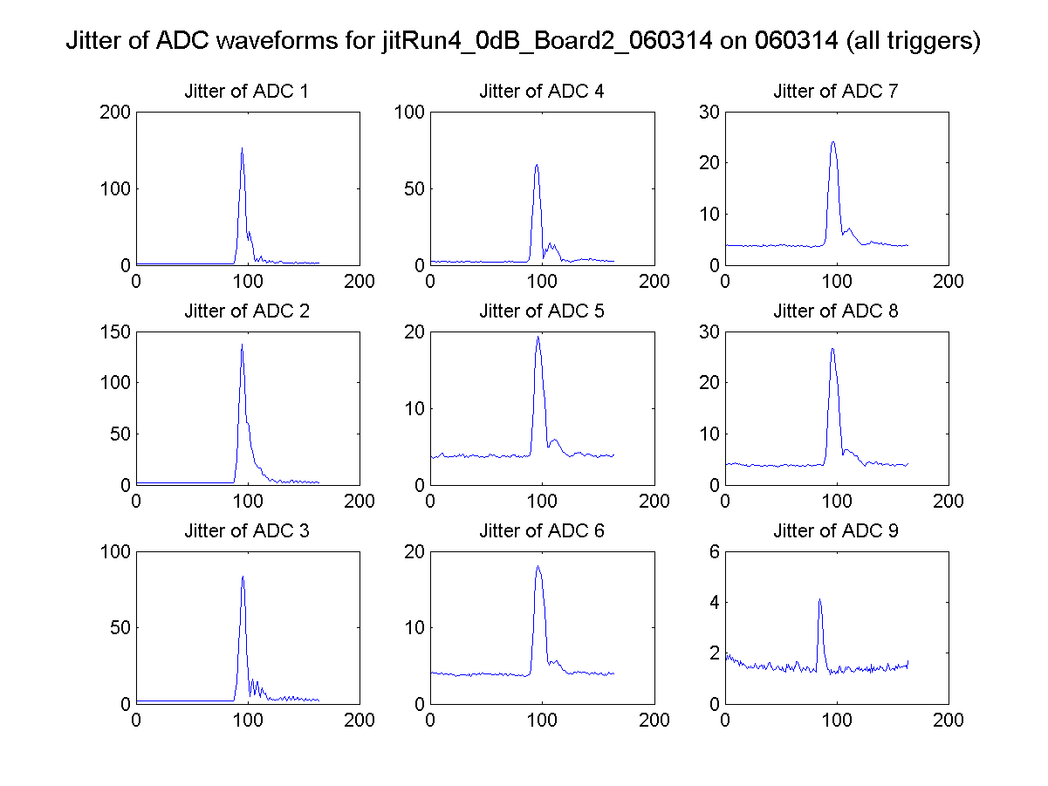
0 dB
IPB(Y) I
IPC(Y) Q
IPC(X) I
IPB(Y) Q
IPB(X) I
IPC(X) Q
IPC(Y) I
IPB(X) Q
Ref(Y)
N. Blaskovic

Slide 25
Waveforms on 130314
Data taken on 130314
Waist on IPC in x and y
2-port BPM operation via 180º hybrid
IPB(Y) & IPC(Y) electronics swapped
IPB(Y) & IPC(Y) RF attenuator: 0-50 dB
IPB(X) & IPC(X) RF attenuator: 20 dB
N. Blaskovic

Slide 26
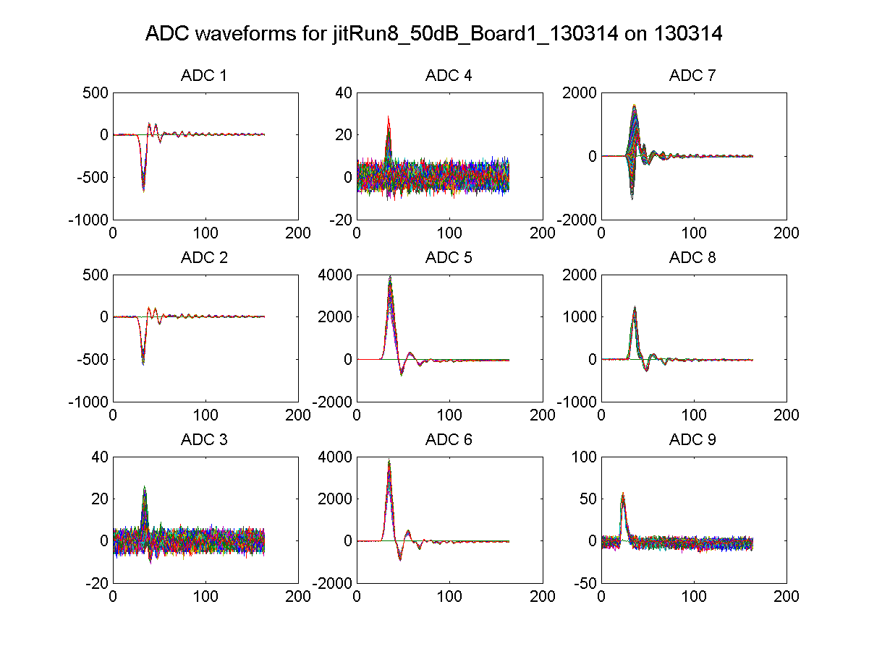
50 dB
IPB(Y) I
IPC(Y) Q
IPC(X) I
IPB(Y) Q
IPB(X) I
IPC(X) Q
IPC(Y) I
IPB(X) Q
Ref(Y)
N. Blaskovic

Slide 27
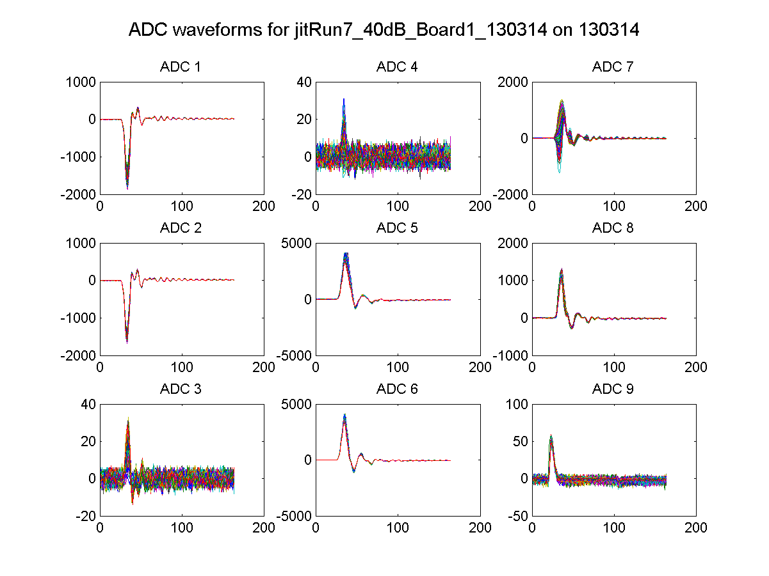
40 dB
IPB(Y) I
IPC(Y) Q
IPC(X) I
IPB(Y) Q
IPB(X) I
IPC(X) Q
IPC(Y) I
IPB(X) Q
Ref(Y)
N. Blaskovic

Slide 28
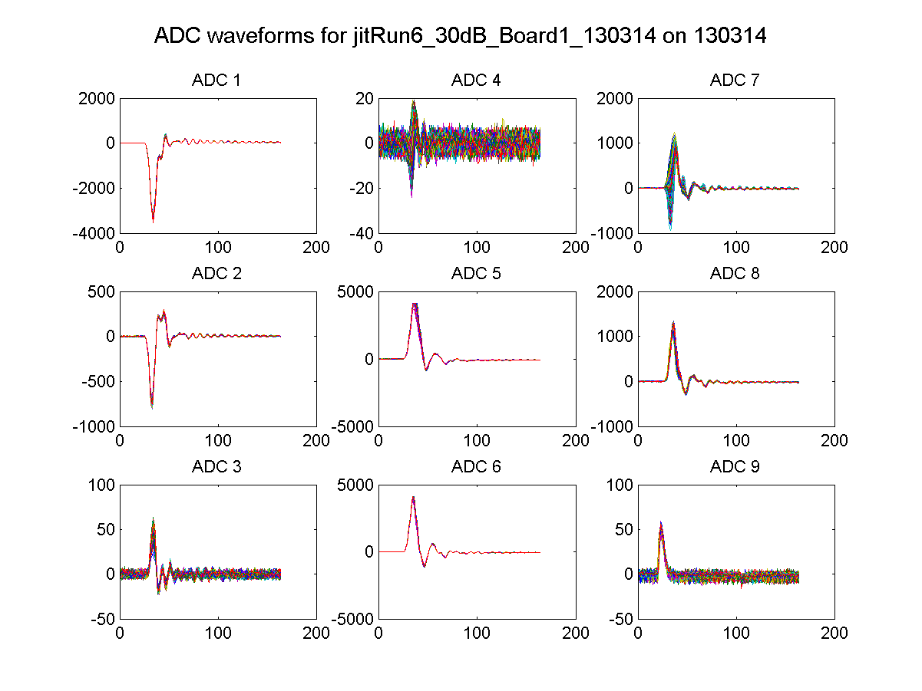
30 dB
IPB(Y) I
IPC(Y) Q
IPC(X) I
IPB(Y) Q
IPB(X) I
IPC(X) Q
IPC(Y) I
IPB(X) Q
Ref(Y)
N. Blaskovic

Slide 29
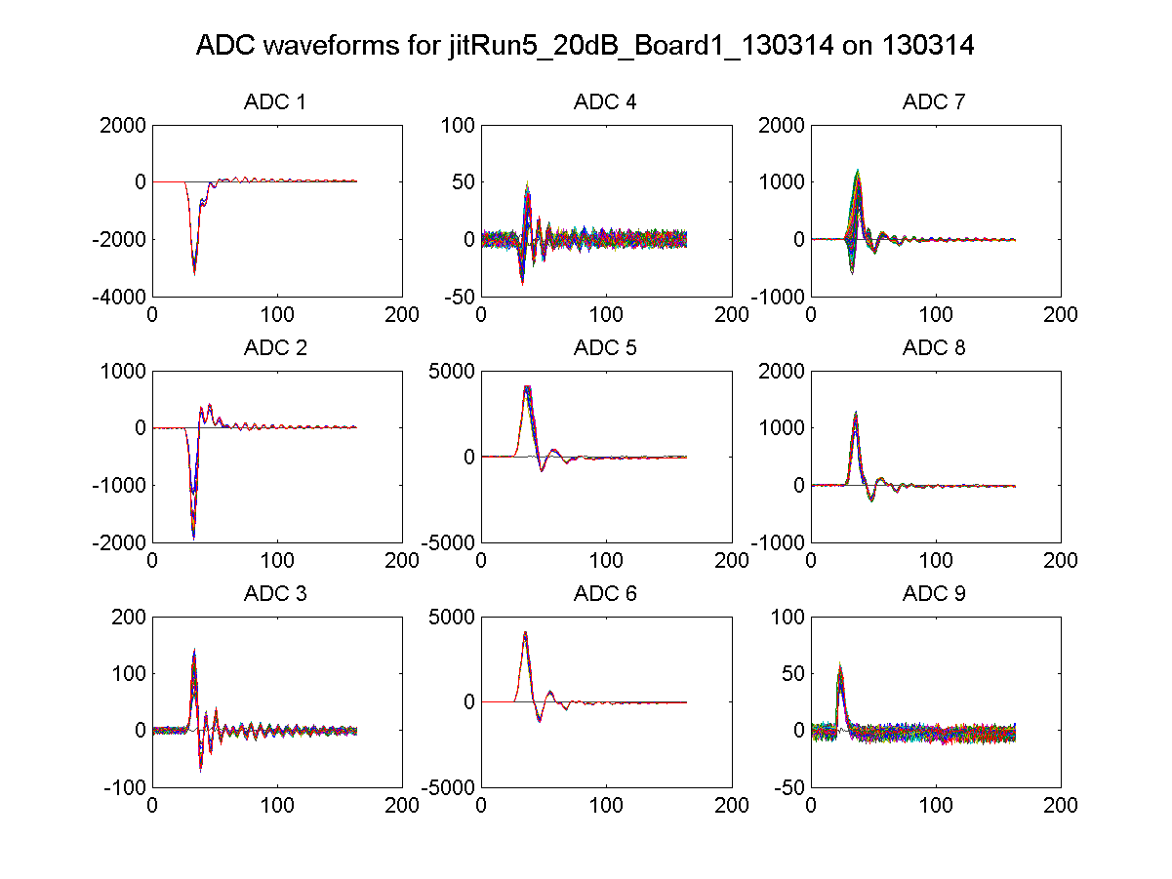
20 dB
IPB(Y) I
IPC(Y) Q
IPC(X) I
IPB(Y) Q
IPB(X) I
IPC(X) Q
IPC(Y) I
IPB(X) Q
Ref(Y)
N. Blaskovic

Slide 30
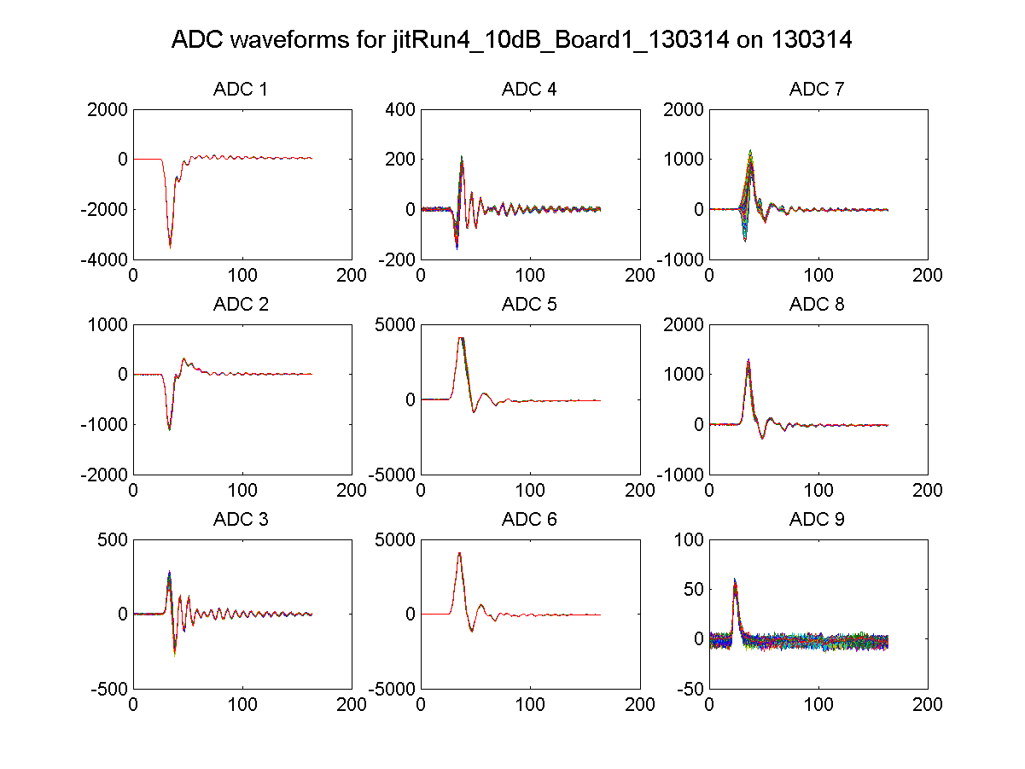
10 dB
IPB(Y) I
IPC(Y) Q
IPC(X) I
IPB(Y) Q
IPB(X) I
IPC(X) Q
IPC(Y) I
IPB(X) Q
Ref(Y)
N. Blaskovic

Slide 31
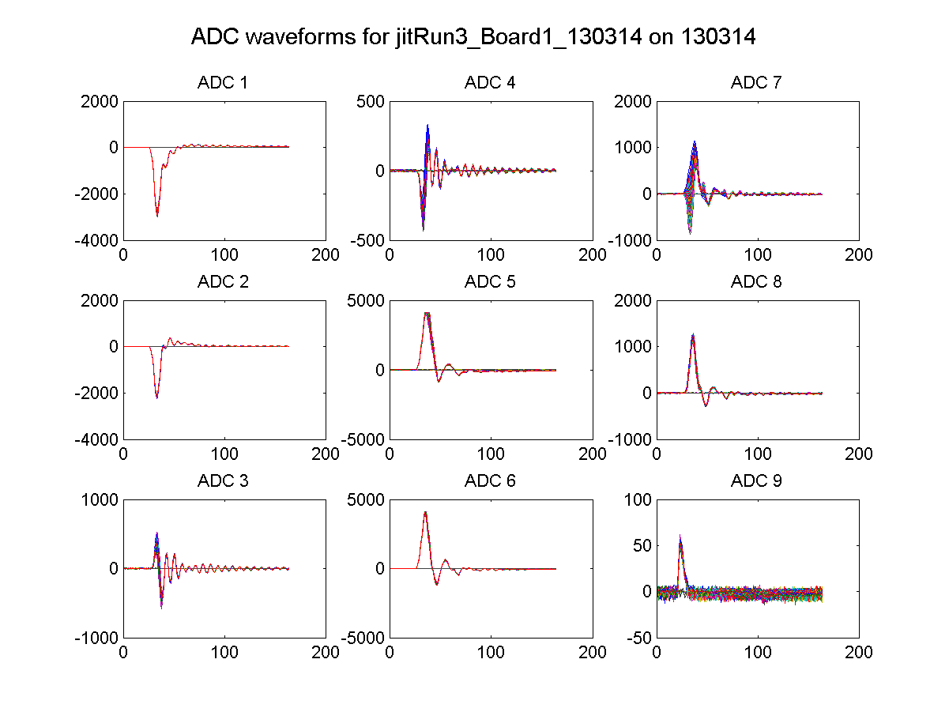
0 dB
IPB(Y) I
IPC(Y) Q
IPC(X) I
IPB(Y) Q
IPB(X) I
IPC(X) Q
IPC(Y) I
IPB(X) Q
Ref(Y)
N. Blaskovic

Slide 32
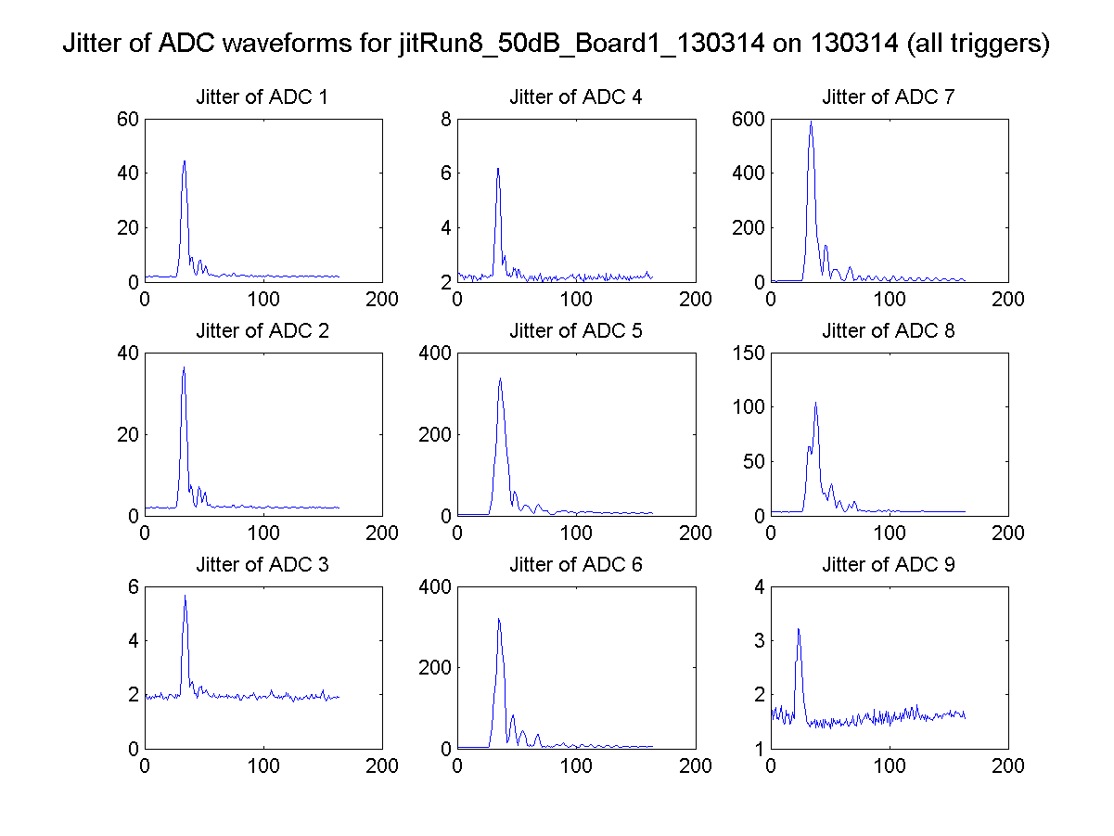
50 dB
IPB(Y) I
IPC(Y) Q
IPC(X) I
IPB(Y) Q
IPB(X) I
IPC(X) Q
IPC(Y) I
IPB(X) Q
Ref(Y)
N. Blaskovic

Slide 33
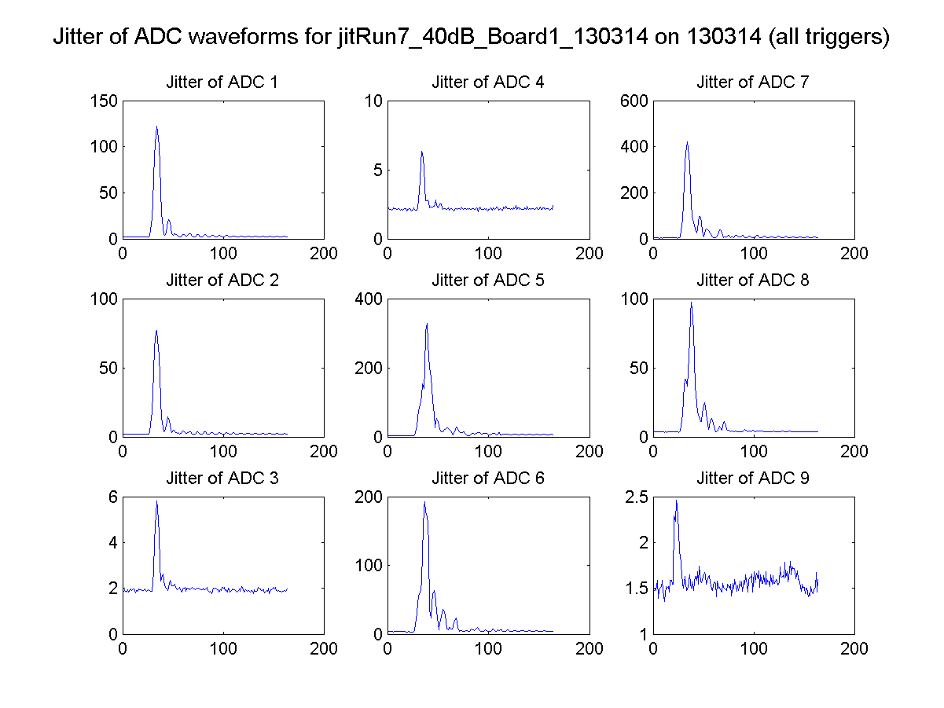
40 dB
IPB(Y) I
IPC(Y) Q
IPC(X) I
IPB(Y) Q
IPB(X) I
IPC(X) Q
IPC(Y) I
IPB(X) Q
Ref(Y)
N. Blaskovic

Slide 34
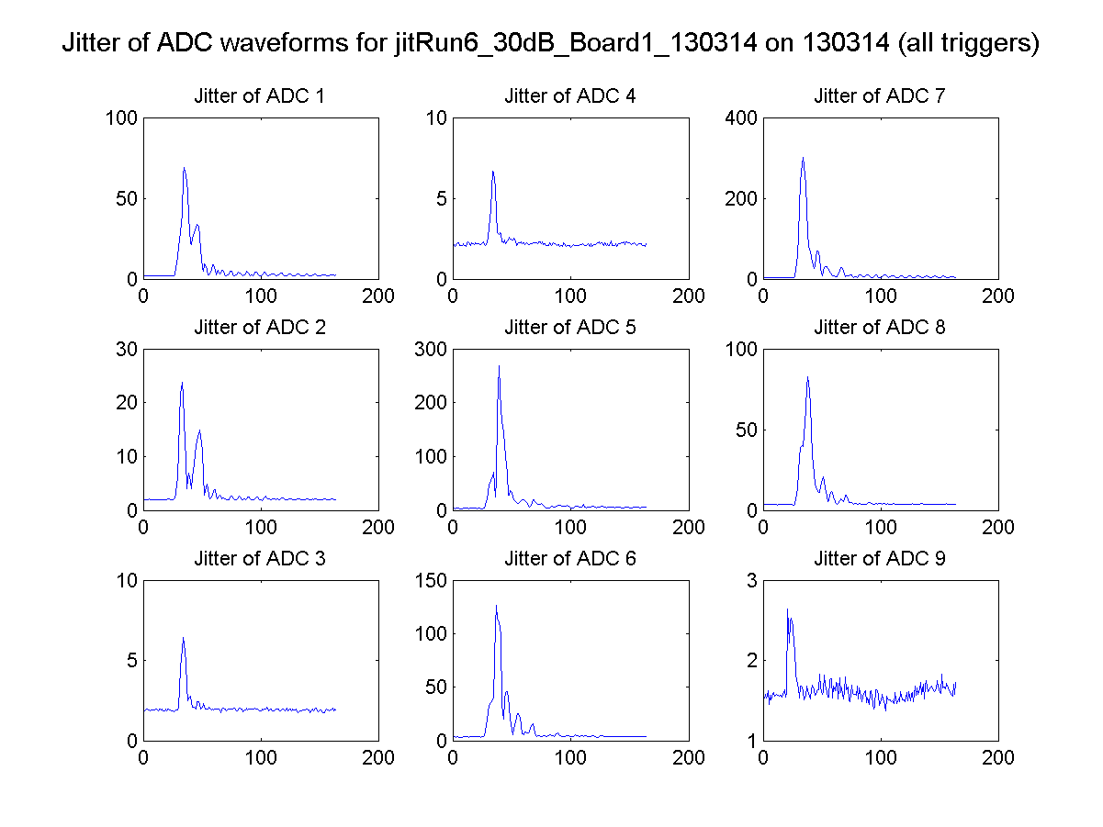
30 dB
IPB(Y) I
IPC(Y) Q
IPC(X) I
IPB(Y) Q
IPB(X) I
IPC(X) Q
IPC(Y) I
IPB(X) Q
Ref(Y)
N. Blaskovic

Slide 35
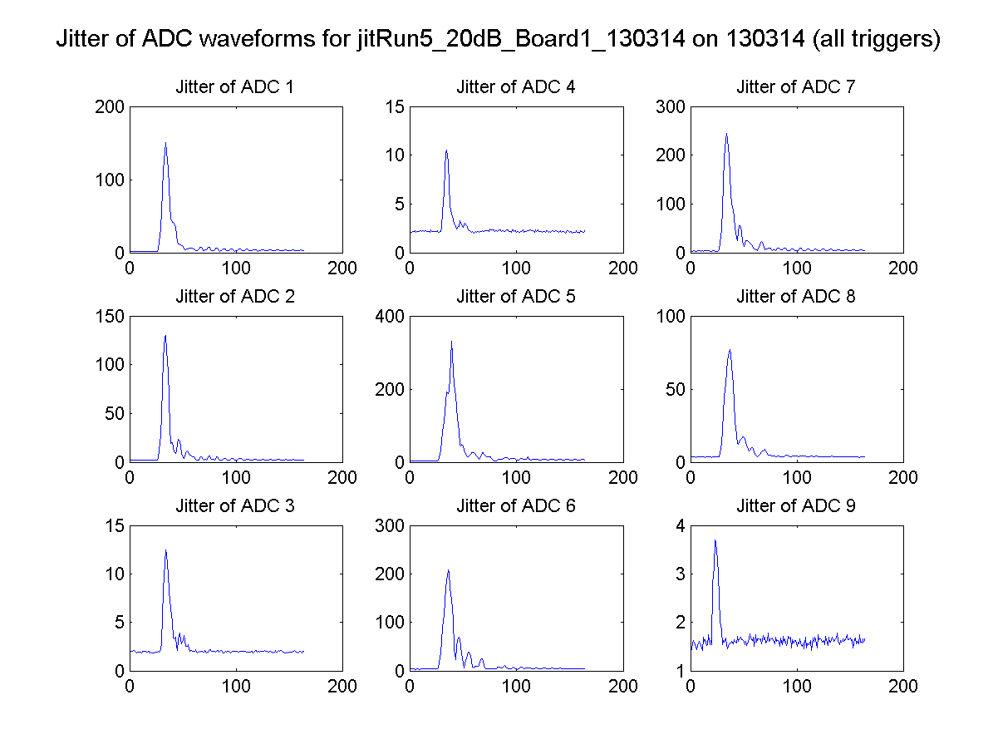
20 dB
IPB(Y) I
IPC(Y) Q
IPC(X) I
IPB(Y) Q
IPB(X) I
IPC(X) Q
IPC(Y) I
IPB(X) Q
Ref(Y)
N. Blaskovic

Slide 36
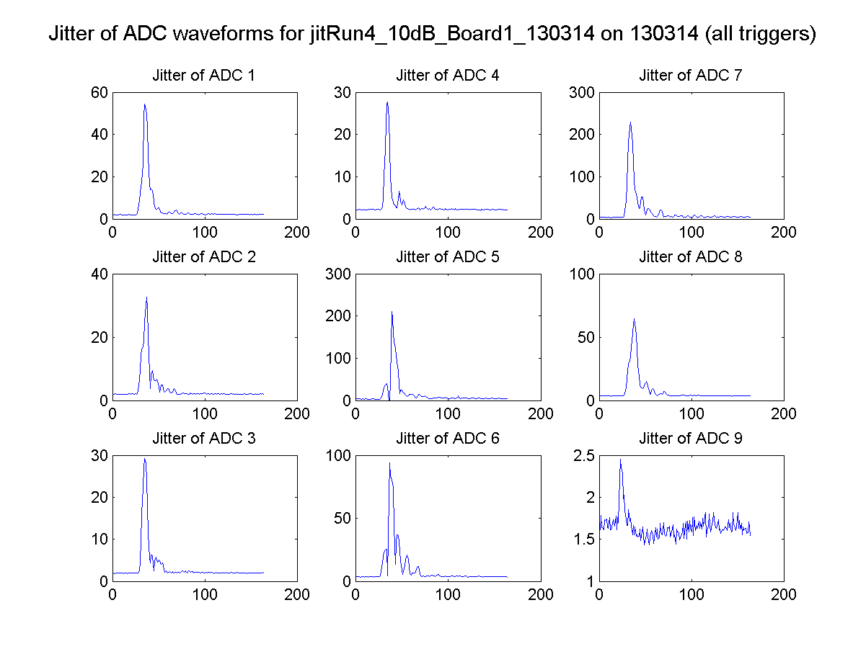
10 dB
IPB(Y) I
IPC(Y) Q
IPC(X) I
IPB(Y) Q
IPB(X) I
IPC(X) Q
IPC(Y) I
IPB(X) Q
Ref(Y)
N. Blaskovic

Slide 37
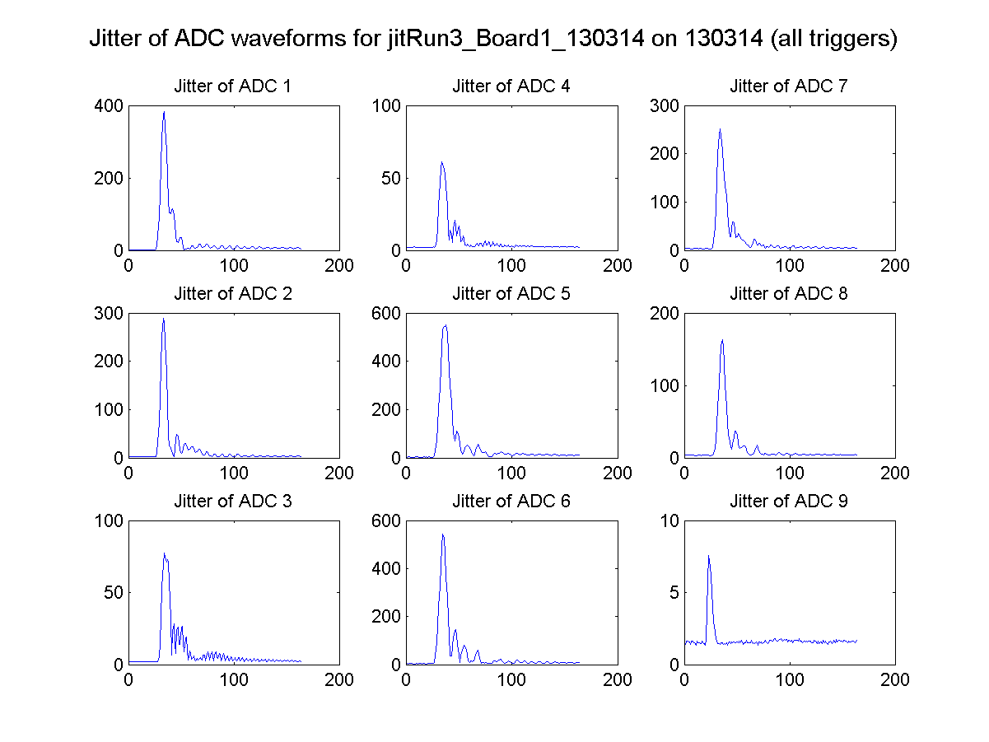
0 dB
IPB(Y) I
IPC(Y) Q
IPC(X) I
IPB(Y) Q
IPB(X) I
IPC(X) Q
IPC(Y) I
IPB(X) Q
Ref(Y)
N. Blaskovic

